Slide 1
Fisiologia e anatomia sexual e reprodutiva
UNIVERSIDADE DE SÃO PAULO
FACULDADE DE SAÚDE PÚBLICA
DEPARTAMENTO DE SAÚDE MATERNO-INFANTIL
Profas. Flora Maria Barbosa e Simone G Diniz

Slide 2
Anatomia e fisiologia sexual e reprodutiva
Anatomia: estudo científico da estrutura do corpo humano: células, tecidos, órgãos e sistemas.
Fisiologia: estuda aspectos do funcionamento do corpo humano, tais como metabolismo e divisão celular.
Não é possível estudar estrutura separadamente da função.

Slide 3
Anatomia e fisiologia sexual e reprodutiva
Importância na área da saúde:
Aconselhamento sexual
Planejamento familiar
Assistência no ciclo gravídico-puerperal
Promoção da saúde em geral
Auto-conhecimento

Slide 4
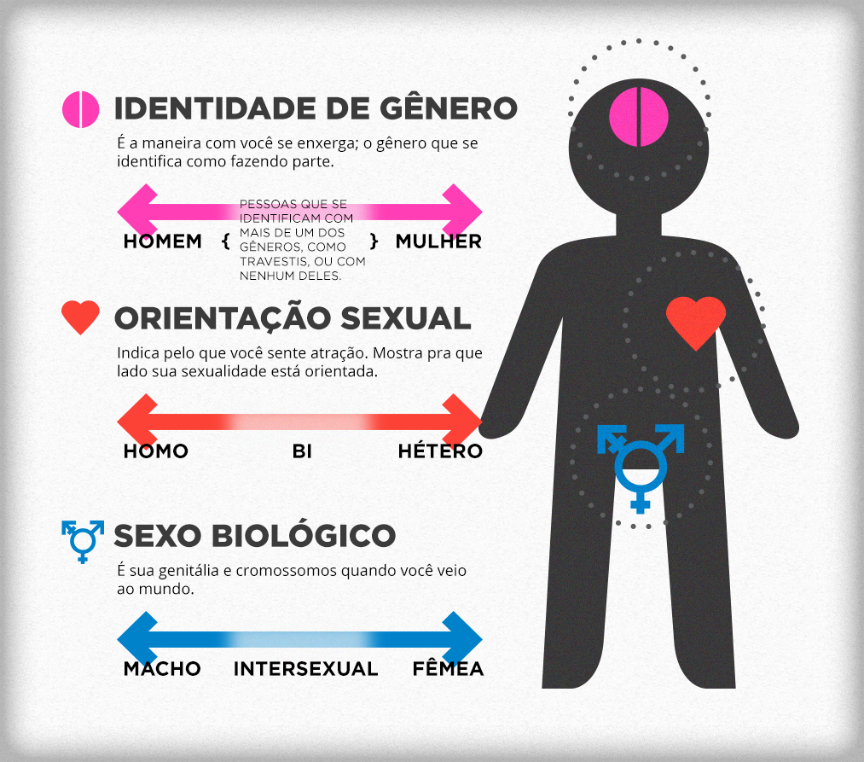
Sexo (biológico), identidade de gênero e orientação sexual

Slide 5
Diferenciação sexual
Sexo: determinado na fertilização
Sexo cromossômico
Sexo gonadal
Sexo hormonal

Slide 6
Diferenciação sexual
Estruturas reprodutivas internas
Órgãos sexuais externos
Sexo de “criação”
Auto identificação sexual

Slide 7
Diferenciação sexual
Estas variáveis podem ser independentes umas das outras.
A auto-identificação sexual pode ser diferente daquela do sexo genético (transsexualismo)

Slide 8
Anatomia e fisiologia sexual
Níveis de desenvolvimento sexual O sexo genético é determinado na fertilização: Feminino: XX Masculino: XY Estágio indiferenciado: a genitália externa e as gônadas são iguais

Slide 9
Anatomia e fisiologia sexual
Desenvolvimento embrionário do aparelho reprodutor
Os genitais externos masculinos e femininos parecem indiferenciados até o final da 9ª semana de gestação
Sua forma madura só se estabelece a partir da 12ª semana (aparece o dimorfismo sexual)

Slide 10
Anatomia e fisiologia sexual
Desenvolvimento do aparelho reprodutor a partir da puberdade
Auto identificação sexual de uma criança (como mulher ou como homem) estabiliza-se a partir dos primeiros anos de vida, mas pode mudar

Slide 11
Anatomia e fisiologia sexual
Características sexuais
Primárias – órgãos sexuais externos – já presentes no nascimento e permitem a identificação do bebê como menino ou menina.
Secundárias – são características físicas que se acentuam na puberdade e acentuam as diferenças entre homens e mulheres
São características biologicamente determinadas.

Slide 12
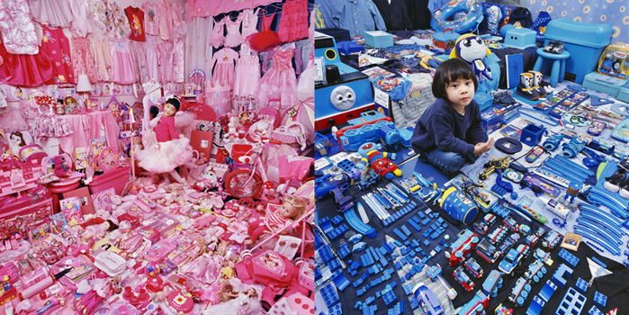
Anatomia e fisiologia sexual
Características sexuais
Terciárias – características psicológicas que são encorajadas em um sexo e desencorajadas em outro – físicas, psicológicas e sociais
São características culturalmente determinadas.

Slide 13
Anatomia e fisiologia sexual
Características sexuais secundárias
Surgem a partir da puberdade
Podem ocorrer muito lentamente e se estenderem se por alguns anos ou se iniciarem subitamente e estarem completas em dois anos.
Fornecem aos corpos masculino e feminino sua aparência adulta “típica”

Slide 14
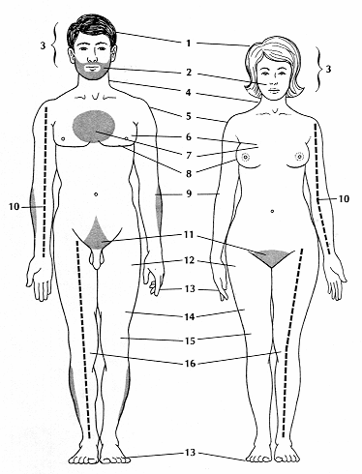
Características sexuais secundárias
EM GERAL, O HOMEM É MAIS ALTO E A MULHER É MAIS LEVE
Cabelo
Pelo facial
Traços faciais
Pescoço
Ombros
Peito
Pelo corporal
Mamas
Músculos
Braços
Pelos pubianos
Quadris
Pés e mãos
Coxas
Ângulo entre perna e coxa

Slide 15
Anatomia e fisiologia sexual
Dois componentes básicos
Gônadas
Testículos e ovários
Têm seu funcionamento regulado pelo eixo hipotalâmico-hipofisário
São glândulas com função endócrina (produção de hormônios) e exócrina (gametogênese)
Trato reprodutivo

Slide 16
Anatomia e fisiologia sexual
A gametogênese normal e o desenvolvimento e fisiologia do trato reprodutivo são absolutamente dependentes do função endócrinas das gônadas
Consequências clínicas desta dependência hormonal
Infertilidade
Genitália ambígua
Câncer de mama e de útero na mulher e de próstata no homem

Slide 17
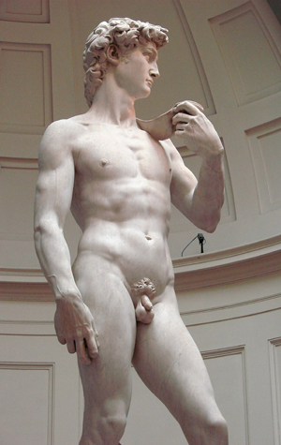
Anatomia e fisiologia sexual masculina

Slide 18
Anatomia e fisiologia sexual masculina
Gônadas masculinas
Testículos
Trato reprodutivo reprodutivo masculino
Epididimo
Vias deferentes
Ducto ejaculatório
Uretra (prostática, membranosa, peniana)

Slide 19
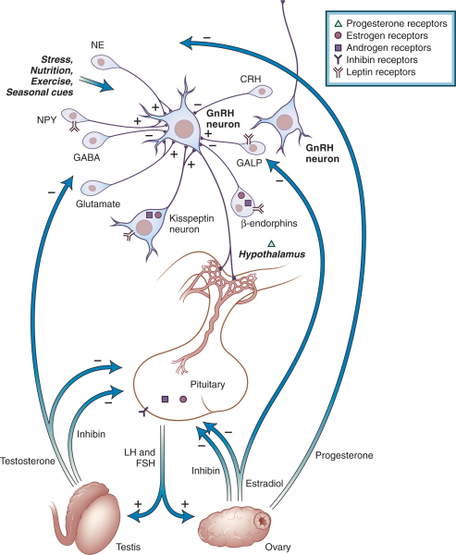
Eixo hipotálamos-hipófise-gônodas

Slide 20
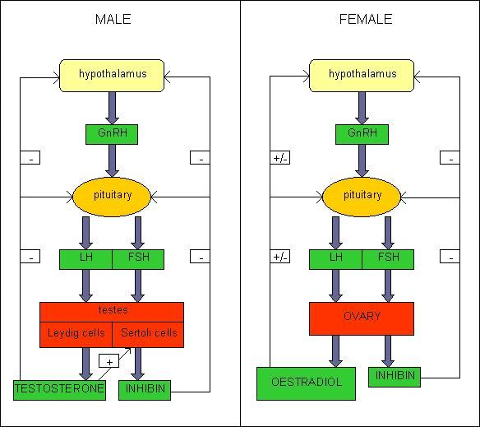
Eixo hipotálamos-hipófise-gônodas

Slide 21
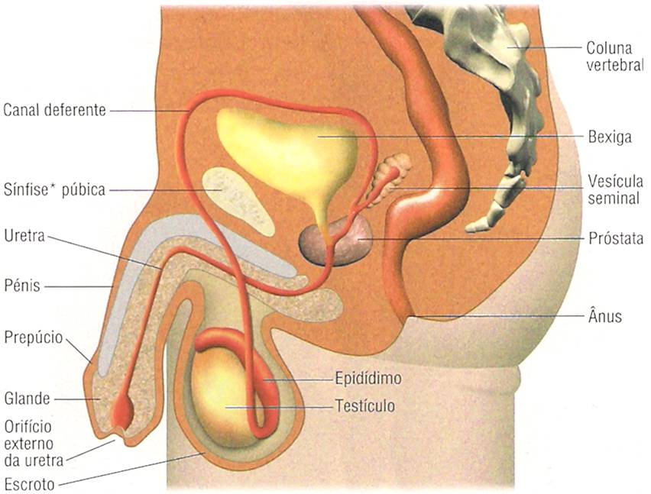

Slide 22
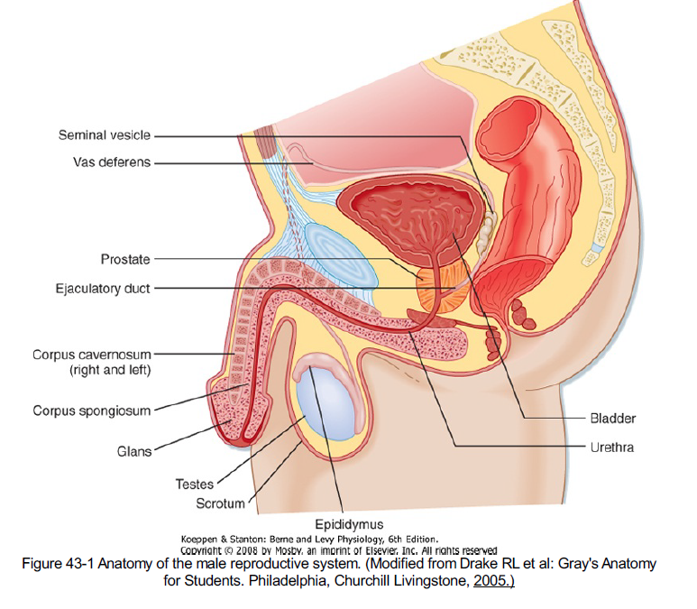

Slide 23
Anatomia e fisiologia sexual masculina
Testículos
Localização: fora da cavidade escrotal (bolsa escrotal ou escroto)
Manutenção da temperatura: cerca de 2 graus abaixo da temperatura corporal
Coberto por tecido conectivo e dividido em cerca de 300 lóbulos
Cada lóbulo: 2 a 4 voltas de túbulos seminíferos

Slide 24
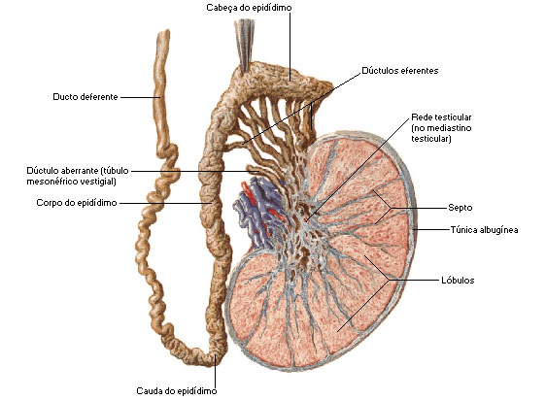
Testículo - corte transversal

Slide 25
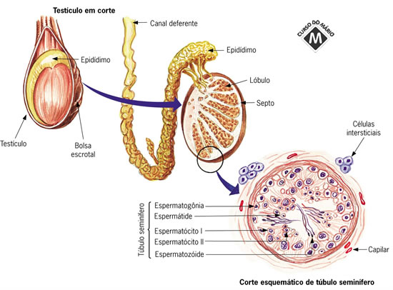
Testículo

Slide 26
Anatomia e fisiologia sexual masculina
Produção dos espermatozóides
Túbulos seminíferos: epitélio seminífero e células de Sertoli (nutrem as células que irão se transformar em espermatozóides)
Espermatozóides viáveis podem ser estocados na cauda do epididimo e nas vias deferentes por meses.

Slide 27
Anatomia e fisiologia sexual masculina
Espermatogênese anormal e fertilidade
Efeito da temperatura na espermatogênese
Criptorquidia
Efeito da contagem de espermatozóides na fertilidade
Efeito da morfologia e motilidade dos espermatozóides na fertilidade

Slide 28
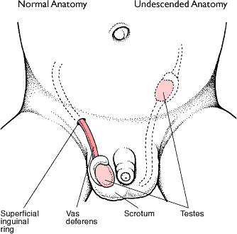

Slide 29
Anatomia e fisiologia sexual masculina
Espermiogênese
Diminuição do núcleo celular
Formação da cauda
Divisão em célula feminina (23X)
e célula masculina (23Y)
Período total de espermatogênese: 74 dias

Slide 30
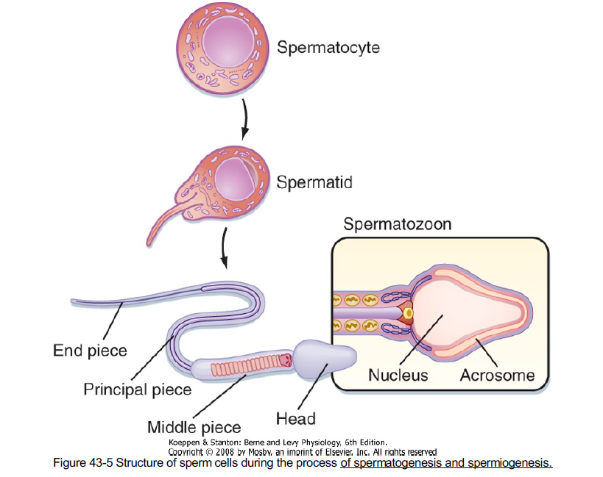

Slide 31
Anatomia e fisiologia sexual masculina
Os espermatozóides podem permanecer por diversos meses nas vias deferentes e epididimo sem perda de viabilidade
Nestes locais, o espermatozóide não tem mobilidade nem capacitação acrossômica

Slide 32
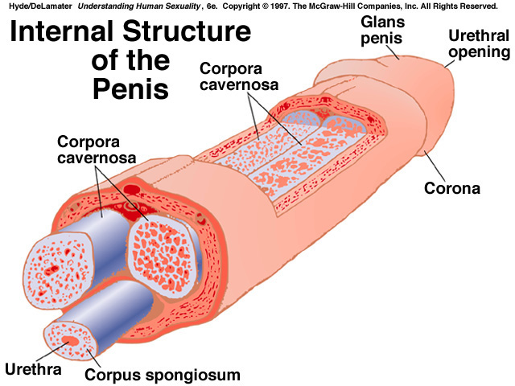

Slide 33
Anatomia e fisiologia sexual masculina
Ato sexual
Glande peniana – fonte de sinais nervosos sensoriais
Elementos psíquicos

Slide 34
Anatomia e fisiologia sexual masculina
Ato sexual
Emissão – contrações peristálticas no vias deferentes – fazem com que os espermatozóides sejam propelidos durante o orgasmo na uretra masculina. Papel da ocitocina
Durante a emissão, a contração das vias deferentes coincide com a contração das vesículas seminais e da glândula prostática

Slide 35
Anatomia e fisiologia sexual masculina
Ato sexual
Desta maneira, forma-se o sêmen
As substâncias adicionadas aos sêmen têm função alcalinizante (em contraposição à acidez do trato genital feminino) e nutritiva
Antes da emissão e da ejaculação (orgasmo masculino) – lubrificação é proporcionada por secreção mucosa das glândulas para-uretrais

Slide 36
Anatomia e fisiologia sexual masculina
Ato sexual
Os espermatozóides tornam-se capazes de fertilizar o óvulo apenas quando entram em contato com os fluidos do trato genital feminino (capacitação do espermatozóide)
Esta capacitação envolvem o aumento da mobilidade e a capacidade de penetrar o óvulo (duração: 1 a 10 horas)

Slide 37
Anatomia e fisiologia sexual masculina
Espermatozóides
O movimento flagelar da cauda do espermatozóide permite o deslocamento na velocidade de 1 a 4 mm/min, no trato genital feminino
Sêmen ejaculado: média de 3,5 ml
Média de 400 milhões de espermatozóides por ejaculado.
Sobrevivem de 24 a 48 horas no organismo feminino

Slide 38
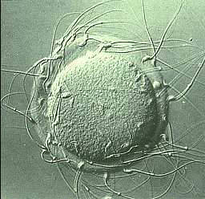
Fertilização

Slide 39
Anatomia e fisiologia sexual masculina
Fecundação
Ao atingir a camada de células que envolve o ovo (zona pelúcida), o acrossomo se dissolve e libera as enzimas.
Abre-se uma via de penetração para a cabeça do espermatozóide
Em cerca de 30 min, as membranas celulares do espertozóide e do óocito se fundem, formando uma única célula.

Slide 40
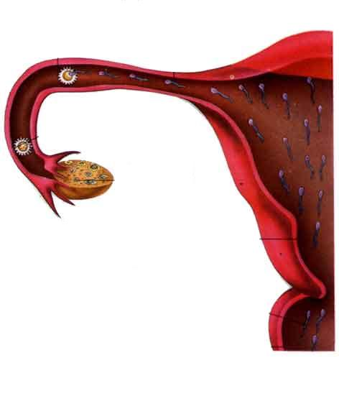
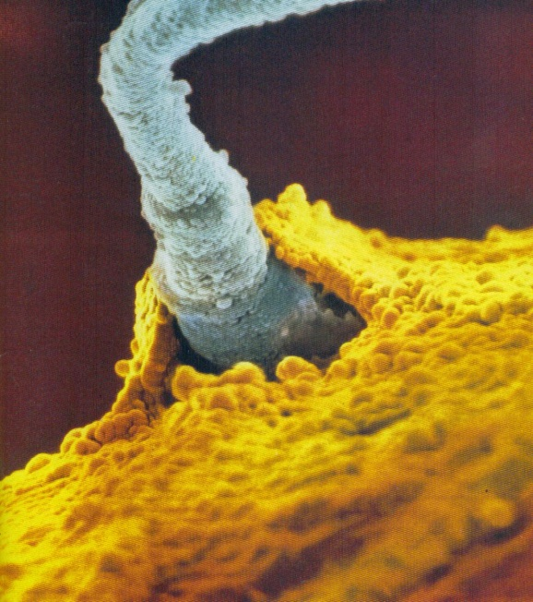
Fecundação
Fecundação
Óvulo
Ovulação
Útero
Espermatozóides
Vagina

Slide 41
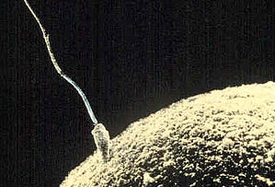
Fertilização

Slide 42
Fertilização

Slide 43
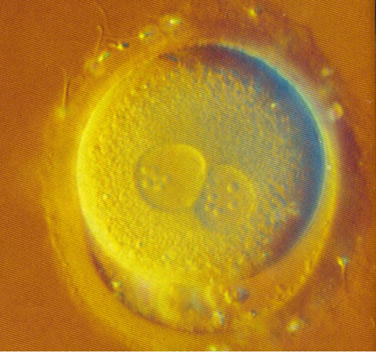
Ovo ou zigoto

Slide 44
Anatomia e fisiologia sexual masculina
Existem controvérsias sobre se há uma andropausa distinta no homem.
Há queda na produção androgênica e diminuição na sensibilidade do testículo ao LH.
Há queda na produção de esperma a partir dos 50 anos, mas a função reprodutiva e espermatogênese se mantém ao longo do vida, embora diminuída e com maior chance de gametas defeituosos.

Slide 45
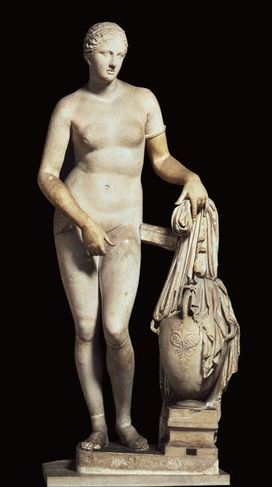
Anatomia e fisiologia sexual feminina

Slide 46
Anatomia e fisiologia sexual feminina
Gônadas femininas
Ovários
Trato reprodutivo reprodutivo feminino
Útero
Tubas uterinas
Vagina
Genitália externa

Slide 47
Anatomia e fisiologia sexual feminina
O sistema genital feminino é dividido em genitália externa e interna
A genitália externa ou vulva pode ser estudada em conjunto com o períneo, constituindo a região vulvoperineal

Slide 48
A vulva inclui as seguintes estruturas: Monte de vênus ou monte púbico Formações labiais: grandes e pequenos lábios Espaço interlabial ou fenda vulvar: vestíbulo, meato uretral, intróito vaginal e hímen Órgãos eréteis: clitóris e bulbovestibulares Glândulas acessórias: parauretrais e vulvaginais (ou de Bartholin)
Anatomia e fisiologia sexual feminina

Slide 49
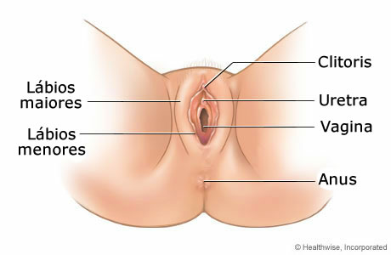
Órgãos sexuais femininos externos

Slide 50
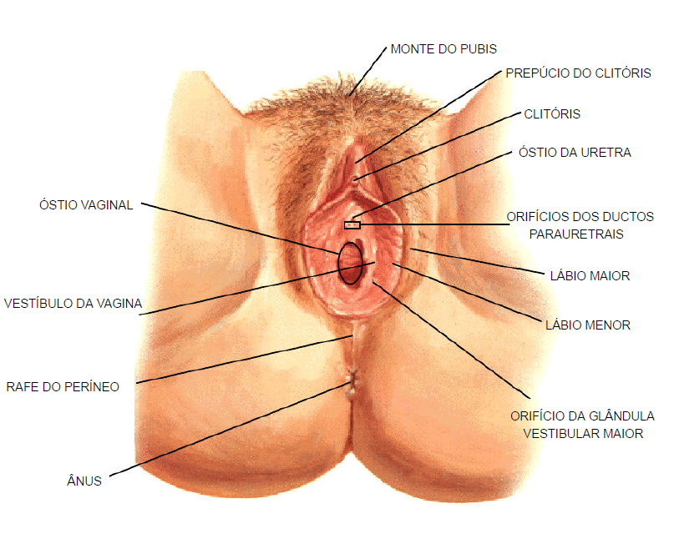
Órgãos sexuais femininos externos – clitóris ausente ou subestimado

Slide 51
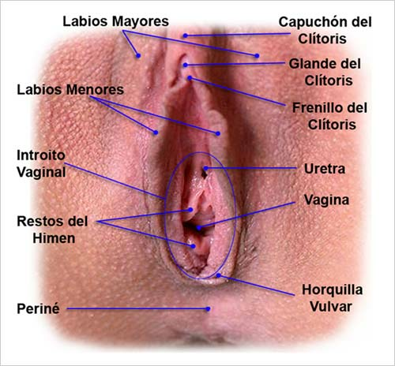
Órgãos sexuais femininos externos – clitóris ausente ou subestimado

Slide 52
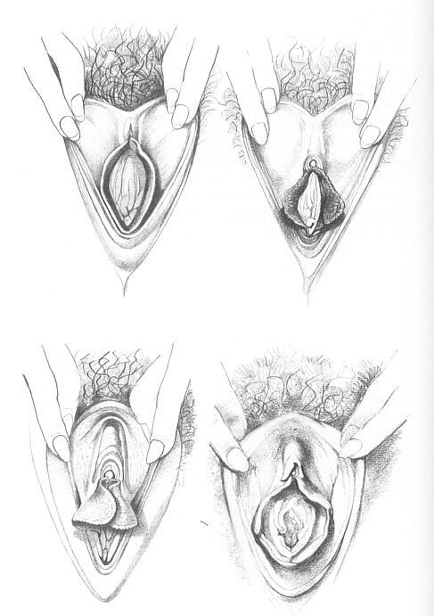
Variações anatômicas da vulva e lábios

Slide 53
Onde está o clitóris?

Slide 54
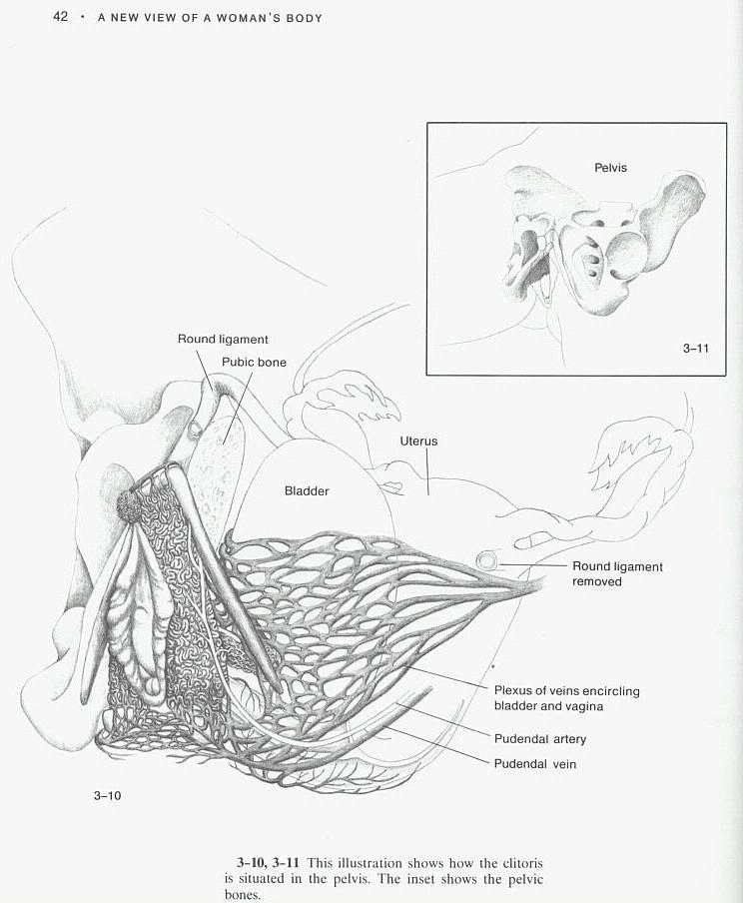
O clitóris ocupa toda a vulva

Slide 55
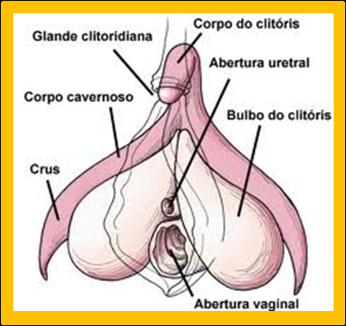
Órgãos sexuais femininos internos

Slide 56
Anatomia e fisiologia sexual feminina
O períneo feminino é um conjunto de partes moles (músculos e aponeuroses) que fecha interiormente a cavidade pélvica.
É atravessado na parte anterior pela vagina e pela uretra e na parte posterior pelo reto.

Slide 57
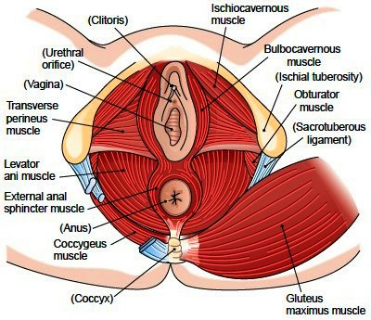
Períneo feminino

Slide 58
A genitália interna feminina é composta de: Vagina, útero e tubas uterinas Ovários (um par de gônadas)
Anatomia e fisiologia sexual feminina

Slide 59
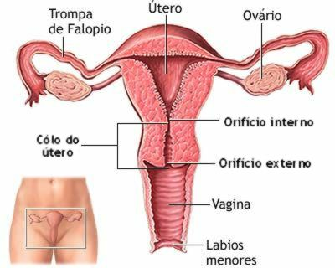
Órgãos sexuais femininos internos

Slide 60
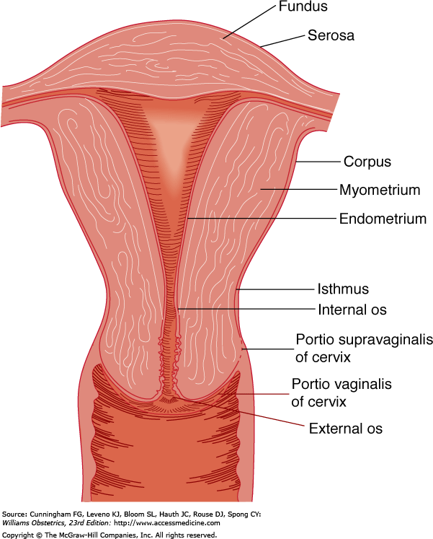
Órgãos sexuais femininos internos

Slide 61
Anatomia e fisiologia sexual feminina
Ciclo sexual mensal feminino (ciclo mensal)
Consiste em mudanças cíclicas nas taxas de secreção dos hormônios femininos, acompanhadas de mudanças nos ovários e outros órgãos sexuais
Duração média de 28 dias
Dos 13 aos 46 anos de vida da mulher, em média

Slide 62
Anatomia e fisiologia sexual feminina
Ciclo sexual mensal feminino (ciclo mensal)
Apenas um óvulo é liberado dos ovários a cada ciclo
O endométrio uterino prepara-se para a implantação do ovo ou zigoto

Slide 63
Anatomia e fisiologia sexual feminina
Ciclo sexual mensal feminino (ciclo mensal)
Entre 9 e 12 anos, a hipófise começa a liberar LH e FSH, levando a ciclo mensais entre 11 e 15 anos
Período de mudança: puberdade
Primeira menstruação: menarca

Slide 64
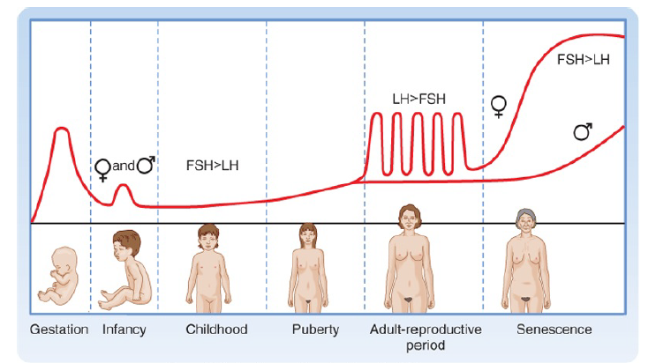
Padrão da secreção de gonadotropinas no ciclo de vida

Slide 65
Anatomia e fisiologia sexual feminina
Ciclo sexual mensal feminino (ciclo mensal)
1º dia do ciclo menstrual é 1º dia da menstruação

Slide 66
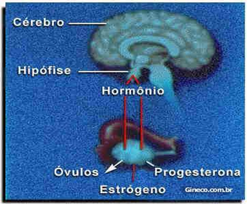
Ciclo mensal ovariano

Slide 67
Anatomia e fisiologia sexual feminina
Ciclo sexual mensal feminino (ciclo mensal)
Folículo primordial
Folículo primário e secundário
Folículo terciário (antral)
Folículo dominante, pré-ovulatório
Folículo dominante, período periovulatório
Corpo lúteo (da menstruação ou da gravidez)
Folículo atrésico

Slide 68
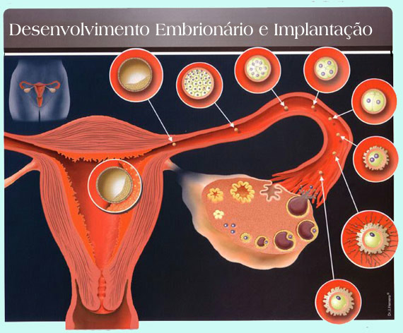
Órgãos sexuais femininos internos

Slide 69
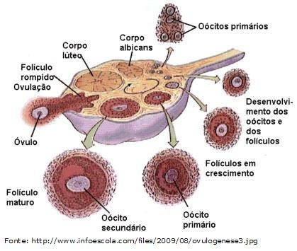
Ciclo mensal ovariano

Slide 70
Anatomia e fisiologia sexual feminina
Ciclo sexual mensal feminino (ciclo mensal)
A cada 28 dias, hormônios gonadotrópicos da glândula pituitária anterior estimulam o crescimento de 8 a 12 folículos nos ovários (ocorre principalmente a secreção de estrogênio)
Um destes folículos finalmente torna-se maduro no 14º dia do ciclo (ovulação)

Slide 71
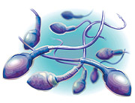
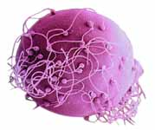
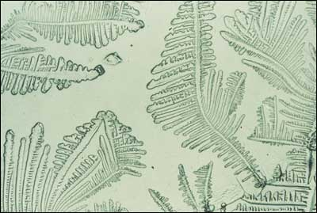
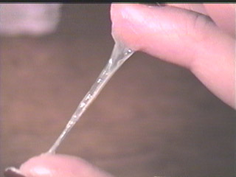
Condições de fecundação
Durante o período de ovulação, o colo do útero produz um muco alcalino abundante que facilita o deslocamento dos espermatozóides no trato genital feminino
Muco cervical seco – arranjo parelelo forma canais para guiar os espermatozóides
Padrão “folha de samambaia”

Slide 72
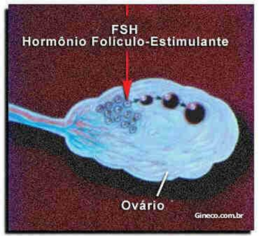

Slide 73
Anatomia e fisiologia sexual feminina
Ciclo sexual mensal feminino (ciclo mensal)
Após a ovulação, as células secretórias do folículo do óvulo liberado transformam-se no corpo lúteo
O corpo lúteo libera estrógeno e progesterona
Após 2 semanas, o corpo lúteo degenera, cai a produção de estrógeno e progesterona e ocorre a menstruação
Um novo ciclo começa

Slide 74
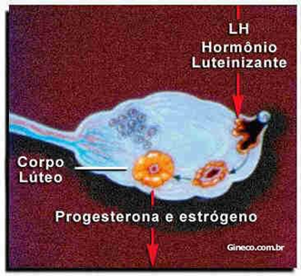

Slide 75
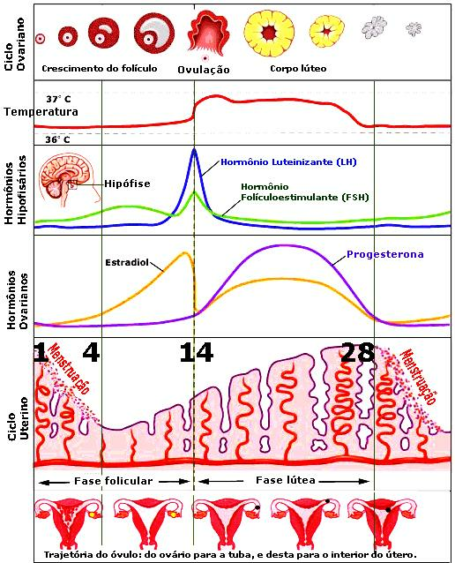

Slide 76
Anatomia e fisiologia sexual feminina
Fecundação
Probabilidade de gravidez em cada ciclo (casal fértil): 15 a 25%

Slide 77
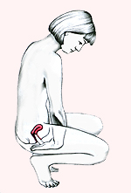
Como examinar o colo do útero

Slide 78
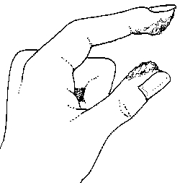
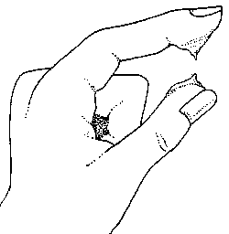
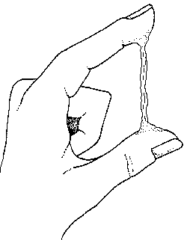
Mudanças no muco (corrimento) no ciclo
Seco
Ficando mais úmido
Muco fértil

Slide 79
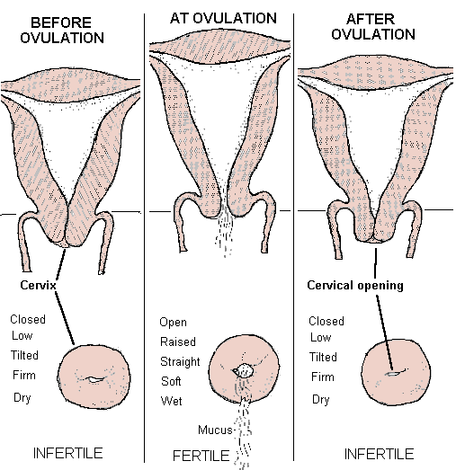
Modificações do colo no ciclo

Slide 80
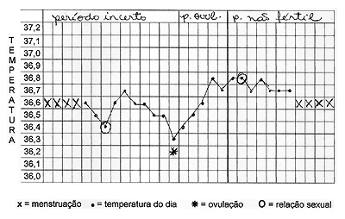
Mudanças da Temperatura Basal

Slide 81
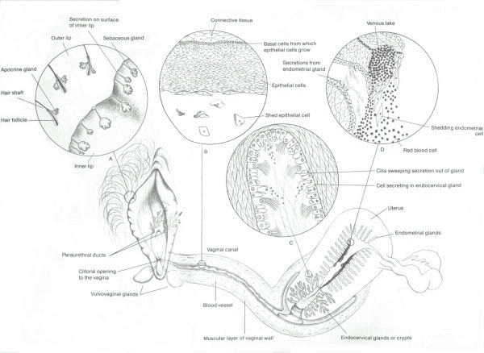
De onde vem o corrimento normal?

Slide 82
Anatomia e fisiologia sexual feminina
Menstruação
Em um ciclo não fértil, a morte do corpo lúteo provoca uma queda súbita de progesterona
Isto provoca mudanças funcionais no endométrio uterino que levam à perda da camada funcional (descamação)
Normalmente dura de 4 a 5 dias, com uma perda sanguínea de 25 a 30 ml de sangue

Slide 83
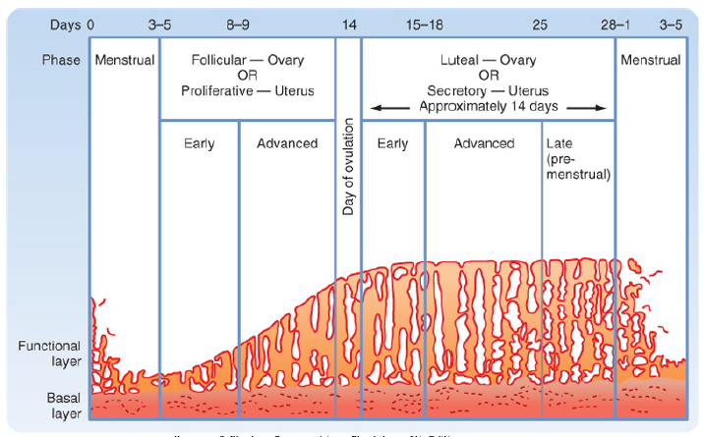
Ciclo menstrual do endométrio uterino

Slide 84
Anatomia e fisiologia sexual feminina
Fecundação
Acontece em torno do 22º dia do ciclo (20º ao 24º dia do ciclo)
A atividade endócrina do eixo hipotalâmico-pituitário-ovariano é fortemente reprimida (substituída pela função endócrina da placenta fetal)

Slide 85
Videos
Ciclo menstrual – Homem Virtual (Guyton & Hall)
http://www.youtube.com/watch?v=bkdtz-Ps4hg&feature=related
http://www.youtube.com/watch?v=WGJsrGmWeKE
Fecundação
http://www.youtube.com/watch?src_vid=zPzIxWQNqlM&feature=iv&v=aH-QVEeJJUM&annotation_id=annotation_152886

Slide 86
Bibliografia
Guyton AC, Hall JE. Tratado de fisiológia médica. 12ª ed. Rio de Janeiro: Elsevier, 2011.
Koeppen BM, Stanton BA. Berne & Levy fisiologia. 6ª ed. Rio de Janeiro: Elsevier, 2009.
Fique Amiga Dela – site e cartilha
http://www.mulheres.org.br/fiqueamigadela/

Slide 87
Perguntas norteadoras
Quais as principais estruturas anatômicas dos genitais femininos, internos e externos?
Quais as principais estruturas anatômicas dos genitais masculinos, internos e externos?
Descreva o ciclo menstrual, suas fases e hormônios envolvidos
Como uma mulher pode identificar que está ovulando e com grandes chances de engravidar?

